Slide 1
AIS Vyrozumívací_
Ondřej mazáč_

Slide 2
ORG – E45, E46, E78
ROB – E07
ROS – E27
AIS (OVM)
AIS (SPUÚ)
ISEO/EOP/ECD
CIS
ISZR
ISSS
ROB
ROS
RPP
RÚIAN
ORG
AISP (např. MD)
AISP (např. GFŘ)

Slide 3
E45/E46
E256/E258
E78
E03/E08/E276/E277
E07
E27

Slide 4
AISV – E315, E316 (přihlaš/odhlaš ID)
AISV – E317, E318 (čti změny / ID)
AIS (OVM)
AIS (SPUÚ)
ISEO/EOP/ECD
CIS
AISV
ISZR
ISSS
ROB
ROS
RPP
RÚIAN
ORG
AISP (např. MD)
AISP (např. GFŘ)

Slide 5
E315/E316
G1
E78
E171/E173
E317/E318
E256/E258
E03/E07/E276/E277

Slide 6
Účel AISV_ - Zákon 111/2009 Sb.
§8 Správce agendového informačního systému
  (6) Správce agendového informačního systému zajistí vyrozumění o změně údaje, který se vede v agendovém informačním systému o subjektu údajů vedeném v registru obyvatel nebo o subjektu údajů vedeném v registru osob, s využitím služby podle § 7 odst. 2 písm. k).
§7 – DIA - Zajišťuje
  k) poskytování centrální služby pro vyrozumívání o změnách údajů, které se vedou v informačním systému veřejné správy o subjektu údajů vedeném v registru obyvatel nebo o subjektu údajů vedeném v registru osob.

Slide 7
AISV aktuální stav_
AISV uveden do provozu na konci srpna 2024
Do konce roku 2024 – AISEO, CIS
V průběhu 1Q2025 EOP, ECD
Dále předpokládáme CRR, CRV (MD) atp.

Slide 8
Nahrazení stávajících služeb_
AISV rovněž plně nahrazuje současné notifikační služby pro údaje ROB a ROS, tj. E07 robCtiZmeny a E28 rosCtiZmeny, a to jednotnou službou E317 – aisvCtiZmeny.
Předpoklad ukončení současných notifikačních služeb ROB a ROS, tj. E07 robCtiZmeny a E28 rosCtiZmeny, do konce roku 2025 vypnuty.

Slide 9
Naplnění povinnost §8 odst. 6
Přístup do AISV je řízen, podobně jako u ostatních eGON služeb, povolením v RPP. Potřebná registrace PAIS v RPP musí splňovat následující body.
V RPP je potřeba, aby správce PAIS před podáním žádosti do AISV zaregistroval:
agendu, na základě které vede správce PAIS údaje, o jejichž změnách bude zajišťovat vyrozumívání

Slide 10
Registrace číselníku změn údajů pais do AISV_
Soubor popisující notifikované elementy:
Obsah souboru číselník změn údajů:
kód údaje podle RPP ve tvaru xxx-y-zzz,
název údaje podle RPP,
komentář – text neobsahující oddělovač csv souboru (tzn. středník)
POZOR! Kódování souboru CSV v UTF-8, oddělovač středník „ ; “

Slide 11
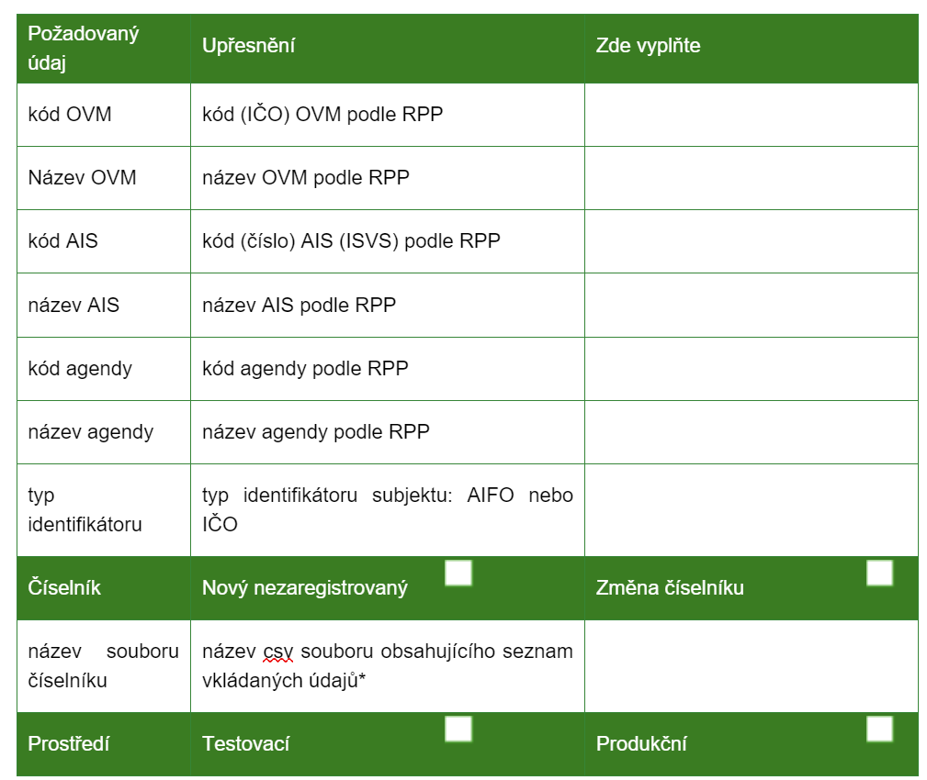
Šablona žádosti o připojení k AISV_

Slide 12
Připojení čtenářského AIS k AISV_
Registrace čtenářského AIS NENÍ TŘEBA
Zaregistrování čtenářského AIS a vykonávané agendy do AISV probíhá automaticky v okamžiku prvního dotazu na změny údajů nebo prvního přihlášení identifikátoru subjektu, takže není nutné provádět žádnou speciální operaci zaregistrování do AISV.

Slide 13
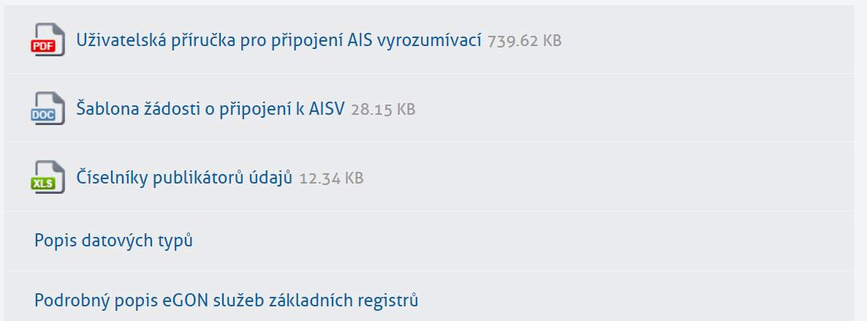
Podklady uložené na webu_
Odkaz: https://www.szrcr.cz/cs/sluzby/spravci-a-vyvojari?view=article&id=407:agendov%C3%BD-informa%C4%8Dn%C3%AD-syst%C3%A9m-vyrozum%C3%ADvac%C3%AD&catid=18

Slide 14
Přehled služeb spojených s aisv_
E308 – aisvEvidujZmenu
E315 – aisvPrihlasId
E316 – aisvOdhlasId
E317 – aisvCtiZmeny
E318 – aisvCtiZmenyId
E319– aisvCtiZmenyZalozAifo
E320– aisvCtiZmenyZalozIco
E321– aisvCtiCiselnikUdaju

Slide 15
Děkuji za pozornost_
Prostor pro vaše dotazy
Ondřej Mazáč
ondrej.mazac@dia.gov.cz

